Slide 1

КОНКУРСНОЕ ЗАДАНИЕ «ИНТЕРНЕТ-РЕСУРС»
ЕКАТЕРИНА ЛАТЫПОВА,
ОАО «ИЗДАТЕЛЬСТВО «ПРОСВЕЩЕНИЕ»

Slide 2


ДВА ГЛАВНЫХ ВОПРОСА.
Целых 35 баллов
УДОБНО ЛИ РАБОТАТЬ С САЙТОМ?
ИНТЕРЕСЕН ЛИ САЙТ ПОСЕТИТЕЛЮ?

Slide 3
УДОБНО ЛИ РАБОТАТЬ С САЙТОМ?
17 БАЛЛОВ

Slide 4
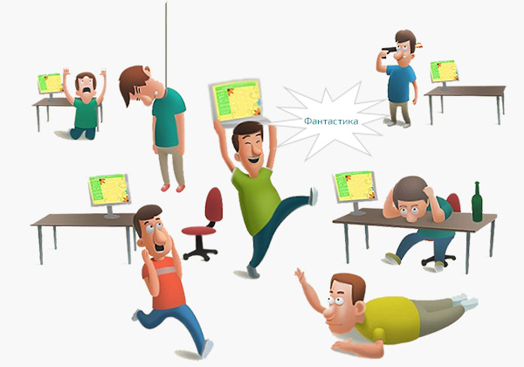
ХОРОШИЙ САЙТ ТОТ, КОТОРЫЙ НРАВИТСЯ МНЕ?

Slide 5
ПРЕДСТАВЬТЕСЬ, ПОЖАЛУЙСТА.
5 баллов
Ничто так не ставит в тупик, как просьба рассказать коротко о себе.
Расскажите о себе и о своих результатах («электронное портфолио»)
Кто Ваши ученики и каких успехов Вы достигли вместе с ними
Покажите презентационный видеоролик (3-5минут)

Slide 6

КОММУНИКАЦИЯ С ПОСЕТИТЕЛЯМИ САЙТА. 4 балла
Минимальный функционал:
контактная информация
возможность оставить комментарий или поучаствовать в опросе
Гостевая книга, форум, опросы, чаты

Slide 7

КОММУНИКАЦИЯ С ПОСЕТИТЕЛЯМИ САЙТА. Продолжение
Расширенный функционал:
актуальные новости
сетевая работа
удобное обсуждение
отметка «Мне нравится»
Твиттер, instagram, Pinterest, Swarm,
4 square, Facebook, vk, YouTube

Slide 8
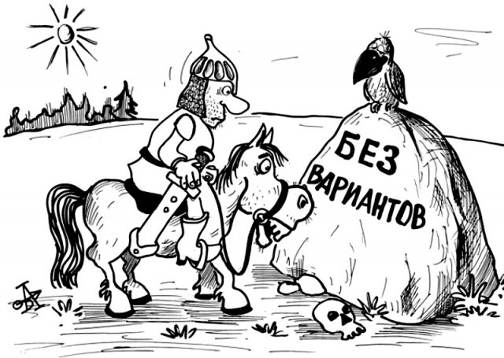
ДИЗАЙН САЙТА: красиво или очень красиво. 3 балла
Оригинальность стиля
Адекватность цветового решения
«Вес» графики

Slide 9

ДИЗАЙН САЙТА. ШРИФТЫ
Выбор шрифта
Размер шрифта
Цвет шрифта и фона
Анимация шрифтов

Slide 10
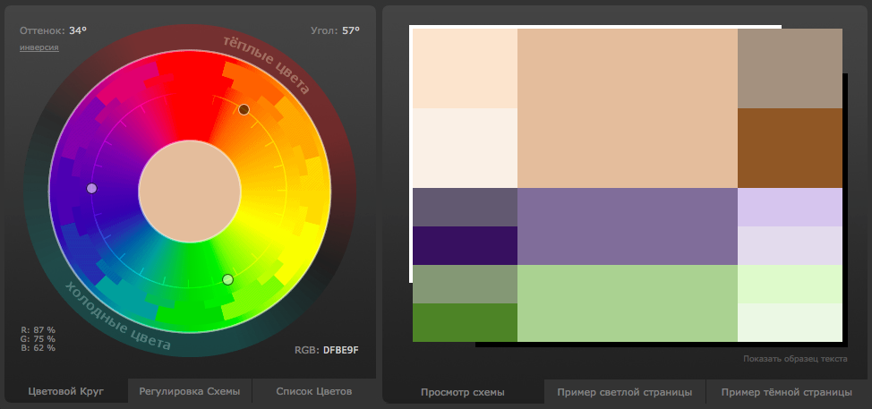
ДИЗАЙН САЙТА.
ЦВЕТОВОЕ РЕШЕНИЕ

Slide 11

ДИЗАЙН САЙТА.
ТЕНДЕНЦИИ
Минимализм и простота в оформлении
Адаптивный плоский дизайн
Hover-эффекты (изменение цветовой гаммы при наведении мышью)
Иконки и иллюстрации

Slide 12

НАВИГАЦИЯ И ПОИСК. 5 баллов
Как попасть на сайт (имя сайта, qr-code на визитках)
Как понять, где находишься на сайте (хлебные крошки, кнопка «Домой»)
Как найти что-то конкретное (поиск, #хештеги)

Slide 13
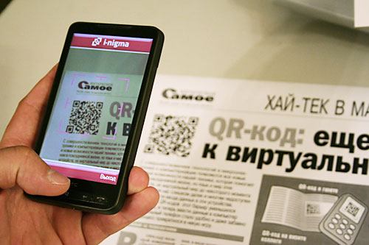
НАВИГАЦИЯ И ПОИСК. Продолжение
Определитесь с целью сайта: раскрутка своего имени, проекта?
Продиктуйте название своего сайта коллегам, проверьте могут ли они его найти?
Предоставьте варианты переходы на Ваш сайт: ссылки в соц. сетях, на школьном сайте, профессиональных блогах, визитках

Slide 14
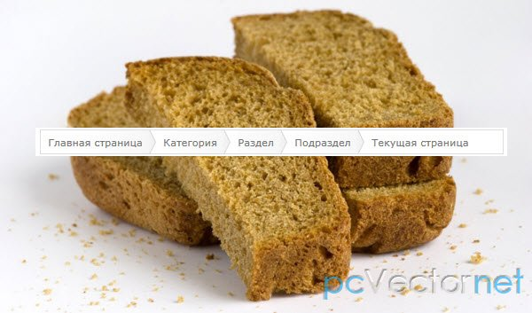
НАВИГАЦИЯ И ПОИСК. Продолжение
Посетитель всегда должен знать, где находится («хлебные крошки»)
Посетитель всегда должен легко вернуться на главную страницу (логотип, кнопка «Домой»)
Рекомендованная вложенность ресурсов – до трёх уровней

Slide 15

НАВИГАЦИЯ И ПОИСК. Продолжение
С 2007 года
Сквозной релевантный поиск по теме
Коммуникация по теме
Универсальный инструмент для многих интернет-сервисов

Slide 16
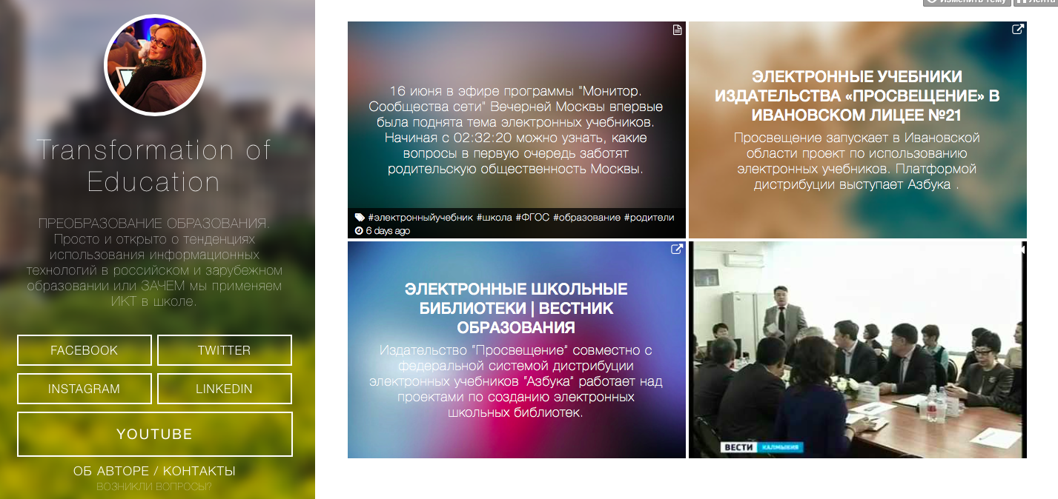
НАВИГАЦИЯ И ПОИСК. Продолжение
С 2007 года
Делайте ключевые слова и фразы #хэштегами
Связывайте с другими сетевыми сервисами и с самыми популярными тегами

Slide 17
ИНТЕРЕСЕН ЛИ САЙТ ПОСЕТИТЕЛЮ?
ВАША ПРОФЕССИОНАЛЬНАЯ ПРАКТИКА И ОПЫТ.
18 БАЛЛОВ.

Slide 18

НОВОСТИ.
Max 3 балла
Актуальность
Новизна
Значимость
Частота обновления
Собственные, региона, страны, мира

Slide 19

УЧЕБНО-МЕТОДИЧЕСКИЕ МАТЕРИАЛЫ. СИСТЕМА РАБОТЫ С УЧЕНИКАМИ.
Max 10 баллов
Количество материалов
Удобство просмотра и скачивания (при необходимости!)
Образовательная и методическая ценность
Регулярность обновлений

Slide 20

ФОРМЫ РАБОТЫ С УЧЕНИКАМИ.
3 балла
Использование сетевых и дистанционных технологий (обучение, совместная работа, контроль)
Современные образовательные платформы (edmodo, moodle, группы и публичные страницы в соц сетях)

Slide 21

ФОРМЫ РАБОТЫ С УЧЕНИКАМИ.
Продолжение
Демонстрация результатов работы учеников (очной, сетевой, дистационной)

Slide 22

ДОКУМЕНТЫ, РЕГЛАМЕНТИРУЮЩИЕ РАБОТУ.
2 балла
Информационная открытость (законодательные и правовые акты в сфере образования, линии УМК)

Slide 23
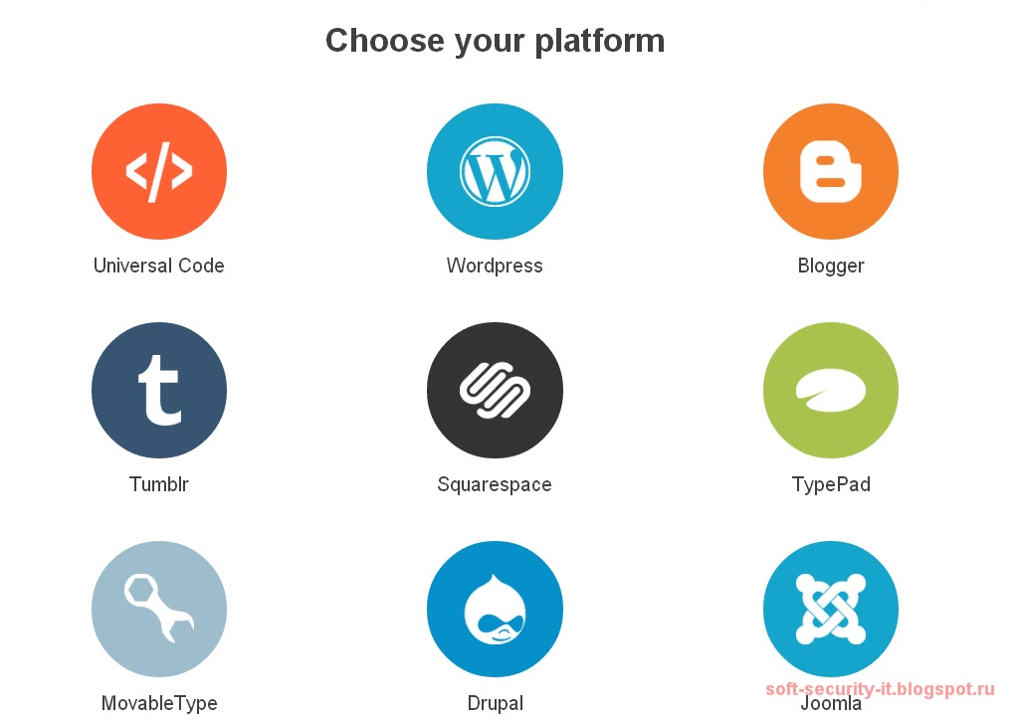
Какую платформу выбрать?
Возможности и ограничения.
Блоги на популярных платформах
Блоги в профессиональных сообществах
Персональный сайты

Slide 24
Где посмотреть популярные Интернет-ресурсы учителей?
Общероссийский рейтинг школьных сайтов
(http://ratingrosnou.mcdir.ru/cat4)
Образовательная галактика Intel (https://edugalaxy.intel.ru)
Сообщества учителей в Google+
Блоги на Педсовет.org (http://pedsovet.org/blogs/)
…

Slide 25
А если сайт уже работает? ☺

Slide 26
СПАСИБО ЗА ВНИМАНИЕ!
FACEBOOK.COM/ELATYPOVA
ELATYPOVA.TUMBLR.COM

